Slide 1
Муниципальное бюджетное дошкольное образовательное учреждение детский сад «Рыбка» «Моя картина мира» «Внедрение метода физического эксперимента в образовательную деятельность для формирования основ цело­стного мировидения ребенка старшего дошкольного возраста» образовательный проект на 2020-2021 учебный год
Воспитатель МБДОУ детский сад «Рыбка»
Ямкина Кристина Савельевна
П. Тазовский 2021г.

Slide 2
Основания для инициации проекта.
Федеральный закон от 29.12.2012 № 273-ФЗ «Об образовании в РФ»;
Федеральный государственный образовательный стандарт дошкольного образования;
Национальный проект «Образование»;
Федеральный проект «Успех каждого ребенка»;
Федеральный проект «Учитель будущего»;
Муниципальный проект «Острова успеха».
Муниципальный проект «Острова успеха» | ООП ДО МБДОУ детский сад «Рыбка» | Проект «Моя картина мира»
Развитие дивергентного мышления путем организации блочных погружений в различные деятельности | Повышение уровня развития любознательности, иссле­довательских навыков: умение анализировать объект или явле­ние, выделять существенные признаки, соблюдать последова­тельность действий при проведении опытов, отбирать необхо­димые материалы для самостоятельной деятельности. | Расширение представлений детей о физических свойствах окружающего мира (различные свойства веществ, основные виды и характеристики движения, основные физические явле­ния)
Предпосылки реализации проекта.

Slide 3
Цель: создание условий для формирования основ цело­стного мировидения ребенка старшего дошкольного возраста средствами физического эксперимента
Задачи:
1. Познакомить воспитанников с различными видами физического экспериментирования;
2. 3. Обучение различным приемам работы с инструментами и материалами необходимыми для физического экспериментирования;
4. Формирование теоретических знаний в различных видах физического экспериментирования;
5. Формирование потребности в самопознании, саморазвитии;
6. Выявление способностей, интереса у обучающихся, развитие мотивации к определенному виду деятельности;
7. Формирование у обучающихся культуры общения и поведения, экологичного мышления по отношению к живой и не живой природе.

Slide 4
Показатели проекта
№ п/п | Показатель | Базовое значение | Период
1. | Разработка блочно – перспективного планирования экспериментальной деятельности на 2020-2021 учебный год | Рассмотрение на методическом объединении | Сентябрь 2020г.
2. | Трансляция опыта работы по проекту на методическом совете | Выступление | Май 2021
3. | Качество обученности по результатам педагогической диагностики | 90-96% | Май 2021г.
4. | Количество родителей, погруженных в реализацию проекта | 24-40 % | В течение года
5. | Трансляция реализации проекта по итогам проведения показательных занятий, мероприятий | сайт детского сада, страница в Инстаграм, канал ютуб детского сада | В течение года
Результаты проекта.
Разработано блочно – перспективное планирования экспериментальной деятельности на 2020-2021 учебный год;
Создание электронной картотеки по опытно-исследовательской деятельности в старшей группе;
Повышение уровня педагогических компетенций воспитателей в создании развивающей предметно пространственной среды в старшей группе;
Подготовлены рекомендации родителям (законным представителям) об индивидуальных способностях выпускников детского сада и способах их развития;
Проявление детской инициативы и познавательной активности в различных видах деятельности;

Slide 5
Стратегия реализации проекта. Обновление развивающей предметно-пространственной среды в старшей группе для организации опытно-экспериментальной деятельности детей
Тактика
1. Этап определения тем экспериментальной деятельности в соответствии с блочно-перспективным планированием на учебный год и имеющегося оборудования;
2. Этап подготовительный.
- обновление развивающей среды в соответствии с темами опытно - экспериментальной деятельности по проекту;
- создание картотеки активностей в соответствии с темами опытно - экспериментальной деятельности по проекту;
- ознакомление родителей (законных представителей) с блочно-перспективным планированием на учебный год;
Этап практический. Организация и проведение занятий, мероприятий в соответствии с темами опытно - экспериментальной деятельности по проекту.
Этап заключительный. Отчетные мероприятия (выступления, презентация успешно организованных занятий, мероприятий) и их трансляция в сети интернет через имеющиеся мессенджеры в МБДОУ детский сад «Рыбка»

Slide 6
Контрольные точки проекта «Моя картина мира»
№ п/п | Содержание | Сроки | Ответственный
1 | Разработка блочно – перспективного планирования экспериментальной деятельности на 2020-2021 учебный год | Сентябрь 2020г. | Воспитатель Ямкина Кристина Савельевна
2 | Трансляция опыта работы по проекту на методическом совете | Май 2021 | Воспитатель Ямкина Кристина Савельевна
3 | Качество обученности по результатам педагогической диагностики | Май 2021г. | Воспитатель Ямкина Кристина Савельевна
4 | Количество родителей, погруженных в реализацию проекта | В течение года | Воспитатель Ямкина Кристина Савельевна
5 | Трансляция реализации проекта по итогам проведения показательных занятий, мероприятий | В течение года | Воспитатель Ямкина Кристина Савельевна
6 | Участие в конкурсах (исследовательских, интеллектуальных, творческих) различного уровня, для выявления детских способностей (одаренностей) | В течение года | Педагогические работники

Slide 7
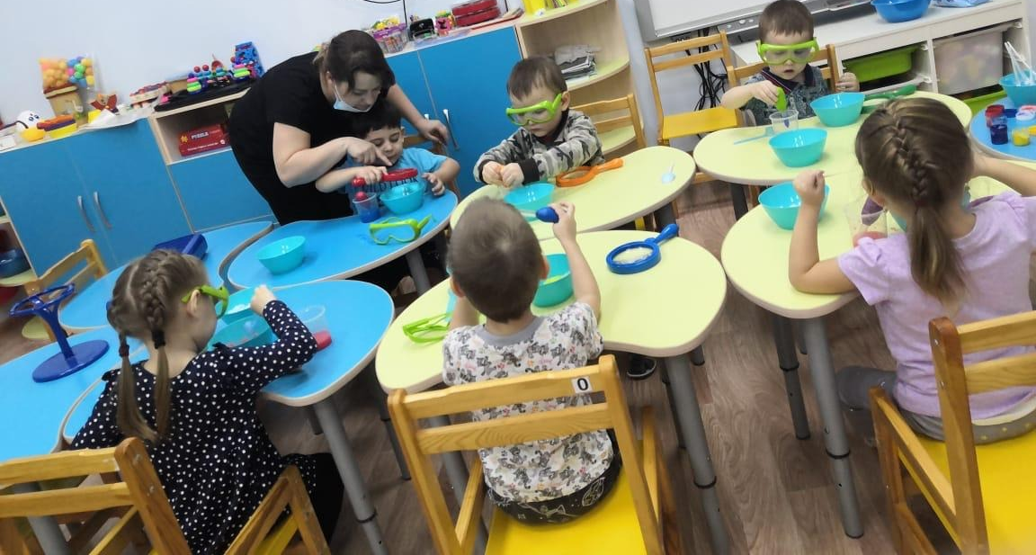
Эксперимент «Сухой лед» 30 сентября 2020г.

Slide 8
Изготовление водного компаса 28 октября 2020г.

Slide 9
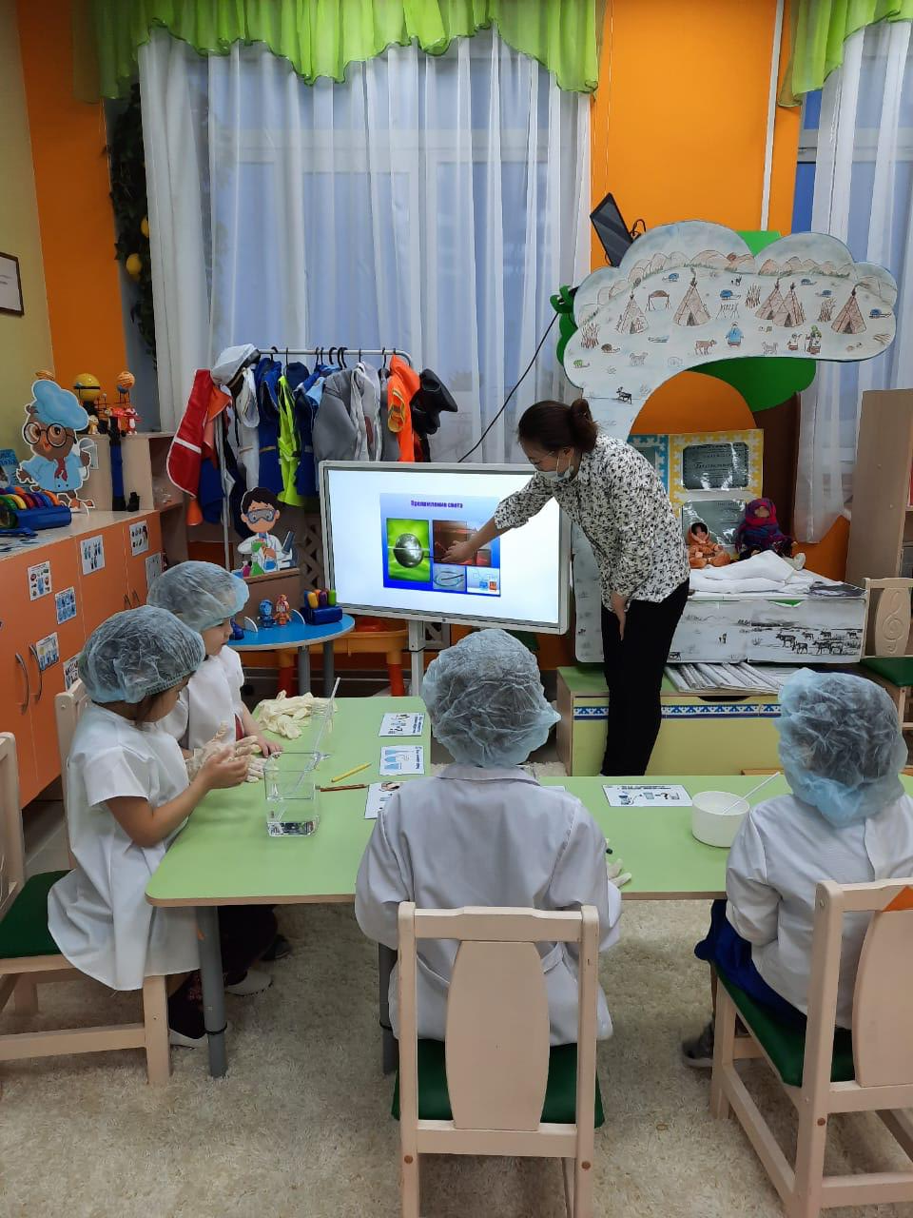
Эксперимент « Сломанный карандаш» 30 ноября 2020г.

Slide 10
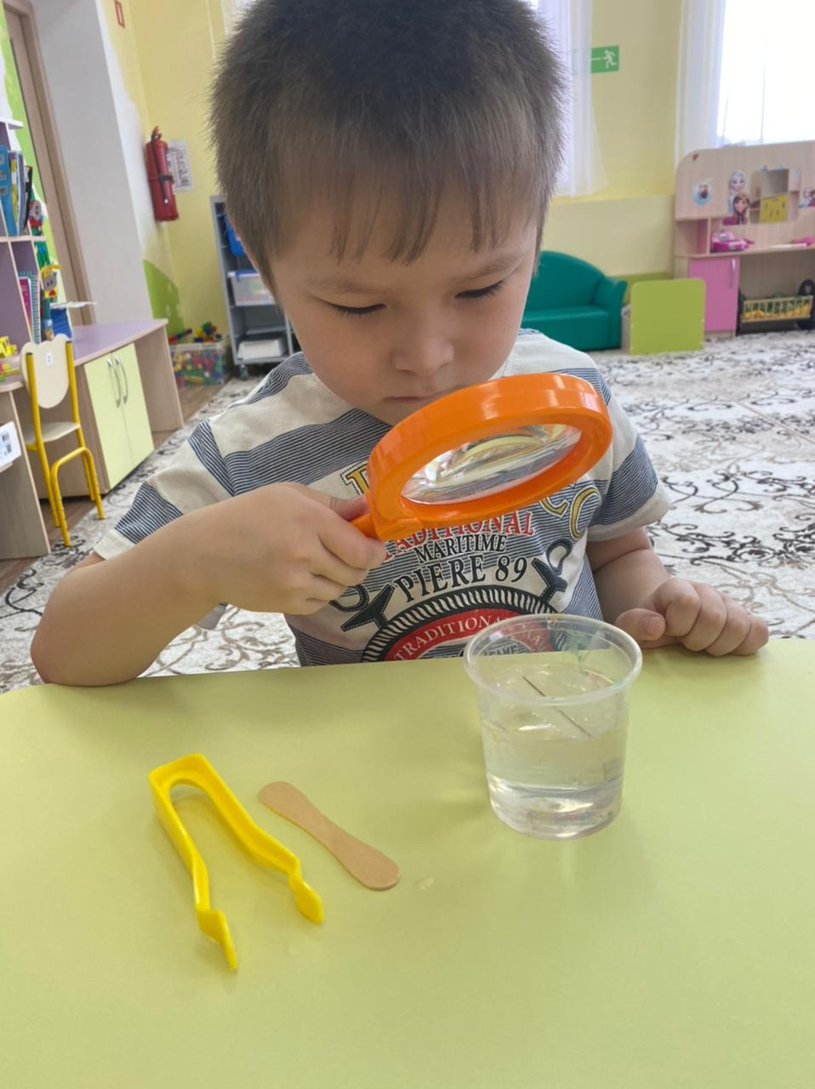
Эксперимент «Плавающая игла» 19.02.2021г.

Slide 11
«Расскажи – и я забуду, покажи – и я запомню, дай попробовать – и я пойму».
(Китайская народная мудрость.)
Спасибо за внимание!

